Slide 1
מיקרוביולוגיה
תפקיד המיקרואורגניזמים במחזור החומרים בטבע
נושאי השיעור
מחזור הפחמן
מחזור החנקן

Slide 2
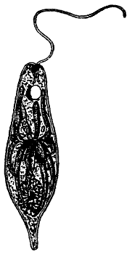
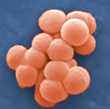
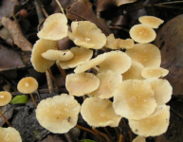
למיקרואורגניזמים יש תפקיד חשוב במחזור החומרים במערכת האקולוגית
במערכת האקולוגית מתרחש מִחזור מתמיד של חומרים,
למיקרואורגניזמים יש תפקיד מרכזי במחזור החומרים בתור מפרקים ובתור יצרנים:
בין היצרנים יש גם מיקרואורגניזמים
כגון: חיידקים פוטוסינטתיים, חד־תאיים פוטוסינתטיים (כגון עינן ירוק), וחיידקים כימוסינטתיים).
עינן ירוק
(איגלינה)
יצרנים
חומרים
אורגניים
חומרים אנאורגניים
מפרקים
חיידקים
פטריות
מרבית המפרקים הם
מיקרואורגניזמים
(חיידקים ופטריות).
(המפרקים נקראים גם ספרופיטים).
Janice Haney Carr, Centers for Disease Control and Prevention
arjmage (morguefile.com)
במצגת זו נדון במחזור של שני חומרים מרכזיים במערכת: פחמן והחנקן.
2

Slide 3
שאלה 1: מיון מיקרואורגניזמים על פי דרך הזנתם ועל פי תפקודם במערכת האקולוגית
שאלה 1:
בתרשים שלפניכם מופיעות קבוצות מיקרואורגניזמים שונות.
מיינו אותם על פי דרך הזנתם לאוטוטרופים והטרוטרופים,
ועל פי תפקידם העיקרי במערכת האקולוגית: יצרנים, צרכנים, מפרקים.
 | דרך הזנה | תפקיד במערכת האקולוגית
חיידקים פוטוסינטתיים
חיידקים מפרקים החיים בקרקע
פרוטוזואה
אצות חד־תאיות
דוגמה: אמבה סנדלית
דוגמה:
עינן ירוק
Nordisk familjebok (1908), vol.8 p.523-524

Slide 4
תשובה
שאלה 1:
בתרשים שלפניכם מופיעות קבוצות מיקרואורגניזמים שונות.
מיינו אותם על פי דרך הזנתם לאוטוטרופים והטרוטרופים,
ועל פי תפקידם העיקרי במערכת האקולוגית: יצרנים, צרכנים, מפרקים.
 | דרך הזנה | תפקיד במערכת האקולוגית
חיידקים פוטוסינטתיים | אוטוטרופים | יצרנים
חיידקים מפרקים החיים בקרקע | הטרוטרופים | מפרקים
פרוטוזואה | הטרוטרופים | צרכנים
אצות חד־תאיות | אוטוטרופים | יצרנים
דוגמה: אמבה סנדלית
דוגמה:
עינן ירוק
Nordisk familjebok (1908), vol.8 p.523-524

Slide 5
תזכורת: מאפייני החומרים האורגניים
חומרים אורגניים הם תרכובות פחמן, שבהן הפחמן קשור למימן ועל פי רוב גם לחמצן.
במקרים רבים, חומר אורגני כולל עוד אטומים כמו חנקן (N), גפרית (S) וזרחן P)).
חומרים אורגניים הם מקור לאנרגיה
החומרים האורגניים הם חומרי עתירי אנרגיה כימית. לכן, כשהם מתפרקים לחומרים פשוטים יותר, האנרגיה המצויה בהם משתחררת. זה מקור האנרגיה של התאים. (כמו כן, החומרים האורגניים הם החומרים העיקריים המרכיבים את התאים מלבד המים).
גם בחיי היום־יום אנו משתמשים באנרגיה הנפלטת מפירוק חומרים אורגניים, לדוגמה, בעת שרֵפת גז הבישול במטבח, או הדלק במכוניות.
בטבע, חומרים אורגניים נוצרים רק בתוך תאים של יצורים חיים, או בעקבות פעילותם.
האדם יכול לייצר חומרים אורגניים סינתטיים, לדוגמה: פלסטיק.
דוגמה למולקולה של חומר אנאורגני
דוגמה למולקולה של חומר אורגני
H
H
H
H
H
H
H
C
C
C
C
H
O
H
H
H
H
מים – H2O
גז הבישול – בוטן (₁₀H₄C)

Slide 6
שאלה 2
שאלה 2:
מיינו את החומרים הבאים לחומרים אורגנים ואנאורגניים:
כוהל
חמצן
פחמן דו־חמצני
חומצת שומן
H
H
H
H
H
C
O
C
C
C
H
CH₂OH
H
H
H
H
H
O
H
C
O
C
C
C
C
O
O
OH
OH
OH
OH
H
O
C
O
גלוקוז (₆O₁₂H₆C)
חד-סוכר
H
H
H
O
H
C
C
C
C
O
H
H
H
H

Slide 7
תשובה
שאלה 2:
מיינו את החומרים הבאים לחומרים אורגנים ואנאורגניים:
כוהל - אורגני
חמצן - אנאורגני
פחמן דו־חמצני - אנאורגני
חומצת שומן - אורגנית
H
H
H
H
H
C
O
C
C
C
H
CH₂OH
H
H
H
H
H
O
H
C
O
C
C
OH
C
C
OH
OH
OH
O
O
H
גלוקוז (₆O₁₂H₆C) חומר אורגני
חד-סוכר
O
C
O
H
H
H
O
H
C
C
C
C
O
H
H
H
H

Slide 8
מחזור הפחמן
במערכת האקולוגית מתרחש מִחזור מתמיד של חומרים
יצרנים
חומרים אורגניים
חומרים
אורגניים
חומרים אנאורגניים
מפרקים
אם נבחן חומר מרכזי במערכת האקולוגית – הפחמן, נמצא שגם בו מתקיים המִחזור
) בין חומרים אורגניים לאנאורגניים):
יצרנים
צמחים בתהליך הפוטוסינתזה
תרכובות פחמן אורגניות:
גלוקוז והחומרים האורגניים הנוצרים ממנו בצמחים בתהליכי המשך
תרכובת פחמן אנאורגנית
CO₂
מפרקים (ואורגניזמים
מכל רמות ההזנה)
בתהליך הנשימה התאית
מחזור הפחמן מפורט בשקף הבא.

Slide 9
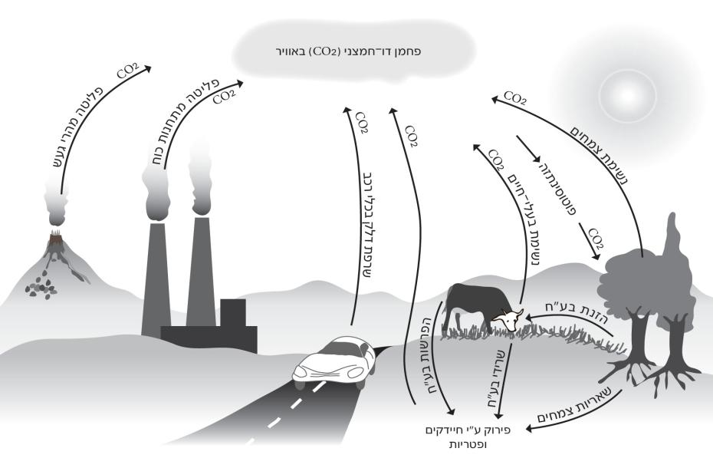
מחזור הפחמן

Slide 10
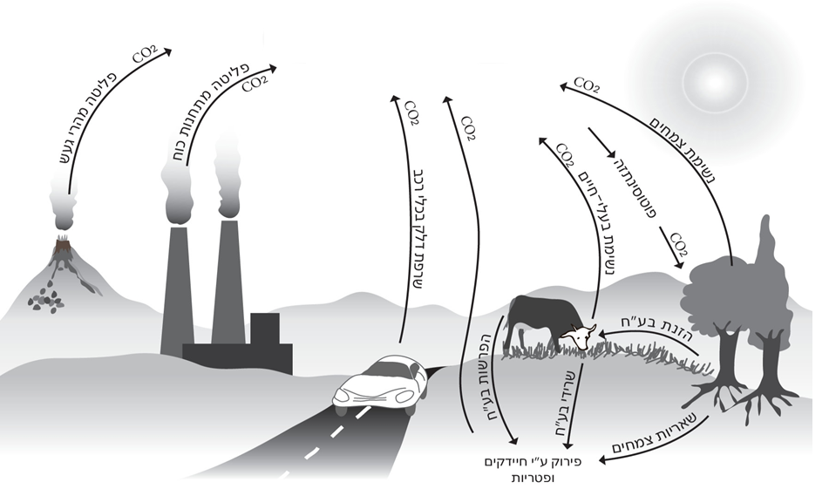
שאלה 3: מעורבות מיקרואורגניזמים במחזור הפחמן
שאלה 3:
ציינו על התרשים את השלבים במחזור הפחמן שמעורבים בהם מיקרואורגניזמים.
במידת הצורך, הוסיפו עוד גורמים המעורבים במחזור הפחמן.

Slide 11
תשובה
שאלה 3:
ציינו על התרשים את השלבים במחזור הפחמן שמעורבים בהם מיקרואורגניזמים.
במידת הצורך, הוסיפו עוד גורמים המעורבים במחזור הפחמן.
המבוצעת על ידי חיידקים פוטוסינתטיים ואצות

Slide 12
שאלה 4
שאלה 4:
עדר פרות רועה בקביעות בשדה כלשהו. אטומי פחמן במזון שאכלה פרה אחת, הגיעו בסופו של דבר עד לגוף של פרה אחרת. תארו בתרשים מסלול אפשרי של אטומי הפחמן מן המזון שאכלה הפרה האחת עד לגוף של הפרה האחרת. היעזרו בתמונות המצורפות.
פרה אחרת
צמחים
פרה אחת
12

Slide 13
תשובה: מחזור הפחמן
שאלה 4:
עדר פרות רועה בקביעות בשדה כלשהו. אטומי פחמן במזון שאכלה פרה אחת, הגיעו בסופו של דבר עד לגוף של פרה אחרת. תארו בתרשים מסלול אפשרי של אטומי הפחמן מן המזון שאכלה הפרה האחת עד לגוף של הפרה האחרת. היעזרו בתמונות המצורפות.
פחמן דו־חמצני
הפרה אוכלת את הצמחים הבנויים מחומרים אורגנים המכילים את הפחמן, ומשתמשת בהם לבניית תאי גופה
בתאי הפרה, החומרים
האורגניים שבמזון מפורקים
בתהליך נשימה תאית.
תוצר התהליך – פחמן דו־חמצני –
נפלט לאוויר.
הפחמן הדו־חמצני נקלט על ידי הצמחים ומנוצל לתהליך הפוטוסינתזה.
תוצרי הפוטוסינתזה הופכים לחומרים שונים (חלבונים שומנים, פחמימות אחרות)
ומנוצלים לבניית תאי הצמח
פרה אחרת
צמחים
פרה אחת
13

Slide 14
מחזור החנקן
חומרים אורגניים
מחזור החנקן הוא מחזור מורכב מאוד (ראו פירוט בשקף הבא):
כמו מחזור הפחמן, מחזור החנקן כולל:
א. הפיכת תרכובות חנקן אנאורגניות לאורגניות,
על ידי היצרנים.
ב. הפיכת תרכובות חנקן אורגניות המצויות
בצמחים ובעלי חיים לתרכובות
אנאורגניות, על ידי המפרקים.
ואולם נוסף על כך, הוא כולל גם תהליכים של קיבוע חנקן מן האוויר N₂ לתרכובת חנקן אנאורגנית – אמוניה NH₃, והחזרת חנקן לאוויר בתהליך דניטריפקציה (הפיכת NH₃ לחנקן N₂).
חנקן מן האוויר
N₂
יצרנים
צמחים
תרכובות אורגניות המכילות חנקן:
כגון חלבונים וחומצות גרעין
תרכובות חנקן אנאורגניות
אמוניה ₃NH, ניטריטים ⁺NO₂ וניטרטים ⁺NO₃
מפרקים
במחזור הפחמן:
הצמחים קולטים את הפחמן הדו־חמצני מן האוויר ומשתמשים בו לתהליך הפוטוסינתזה.
לעומת זאת,
במחזור החנקן: הצמחים אינם יכולים לנצל ישירות את החנקן מן האוויר, אלא נדרשת הפיכתו
לאמוניה NH₃ בתהליך קיבוע על ידי חיידקים קושרי חנקן. האמוניה ניתנת לניצול על ידי הצמחים.

Slide 15
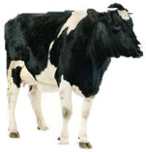
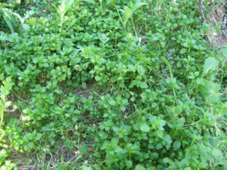
מחזור החנקן
קשירת (קיבוע) חנקן
על ידי חיידקים קושרי חנקן החיים בשורשי קטניות ובקרקע
חנקן אטמוספרי N₂
5. דניטריפיקציה
על ידי חיידקי דניטריפיקציה
2
2
ניטרטים (חנקות) NO₃⁻
אמוניה NH₃
ניטריטים NO₂⁻
2. ניטריפיקציה
על ידי חיידקי ניטריפיקציה
3. הזנה מינרלית
קליטת מן הקרקע
של תרכובות חנקן אנאורגניות
(ניטרטים/ניטריטים/ אמוניה) על ידי שורשי הצמחים.
4. פירוק
על ידי חיידקים ופטריות מפרקים
בעלי חיים מתים
והפרשות בעלי חיים
צמחים מתים
תרכובות אורגניות
המכילות חנקן
(חלבונים, חומצות גרעין)
בגוף בעלי החיים הניזונים מן הצמחים במישרין או בעקיפין
תרכובות אורגניות
המכילות חנקן
(חלבונים, חומצות גרעין)
בתאי הצמחים
הזנה
Istockphoto.com/Intes Vikmanis

Slide 16
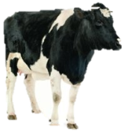
שאלה 5
שאלה 5: התבוננו במחזור החנקן וענו על השאלות הבאות:
א. סמנו את תרכובות החנקן
האנאורגניות.
ב. מיהם המפרקים?
נמקו.
ג. מיהם היצרנים?
נמקו.
ד. חנקן מן האוויר מנוצל
ליצירת אמוניה על ידי חיידקים
קושרי חנקן. מדוע ריכוז
החנקן באוויר אינו
הולך וקטן עם הזמן?
ה. חיידקי הניטריפיקציה החיים בקרקע הופכים אמוניה לחנקות. בתהליך נפלטת אנרגיה שהם מנצלים ליצירת חומרים אורגניים מחומרים אנאורגניים.
על פי מידע זה, האם הם אוטוטרופים או הטרוטרופים? נמקו.
קשירת (קיבוע) חנקן
על ידי חיידקים קושרי חנקן
חנקן אטמוספרי N₂
5. דניטריפיקציה
אמוניה NH₃
ניטריטים NO₂⁻
ניטרטים NO₃⁻
4. פירוק
בעלי חיים מתים
והפרשות בעלי חיים
על ידי חיידקים ופטריות מפרקים.
2. ניטריפיקציה (חִנקון) ע"י חיידקי ניטריפיקציה
3. הזנה מינרלית
צמחים מתים
תרכובות אורגניות
המכילות חנקן
(חלבונים, חומצות גרעין)
בגוף בעלי החיים הניזונים מן הצמחים במישרין או בעקיפין
תרכובות אורגניות
המכילות חנקן
(חלבונים, חומצות גרעין) בתאי הצמחים
הזנה

Slide 17
תשובה
ד. ריכוז החנקן באוויר אינו יורד עקב קשירת החנקן על ידי חיידקים קושרי חנקן, בשל תהליך הדניטריפיקציה, הגורם להחזרת חנקן לאוויר.
ב. אלו הם המפרקים:
חיידקים ופטריות, המפרקים את החומרים האורגניים בגוף בעלי החיים, בהפרשותיהם וכן בצמחים לחומרים אנאורגניים. במקרה של מחזור החנקן: מפרקים את התרכובות האורגניות המכילות חנקן כגון חלבונים וחומצות גרעין לאמוניה (ועוד חומרים).
א. תרכובות חנקן אנאורגניות: (בתוך הריבוע השחור).
1. קשירת חנקן
חנקן אטמוספרי N₂
5. דניטריפיקציה
ה. חיידקי הניטריפיקציה הם אוטוטרופים (כימואוטוטרופים). הם מייצרים חומרים אורגניים מחומרים אנאורגאניים אגב ניצול אנרגיה שמקורה בתהליכים כימיים. (ולא את אור השמש כמו במקרה של הפוטואוטוטרופים).
אמוניה NH₃
ניטרטים NO₂⁻
ניטריטים NO₃⁻
4. פירוק
2. ניטריפיקציה
3. הזנה מינרלית
צמחים מתים
תרכובות אורגניות
המכילות חנקן
(חלבונים, חומצות גרעין) בגוף בעלי החיים הניזונים מן הצמחים במישרין או בעקיפין
תרכובות אורגניות
המכילות חנקן
(חלבונים, חומצות גרעין)
בתאי הצמחים
הזנה
ג. היצרנים הם הצמחים. הם הופכים תרכובות אנאורגניות (אמוניה, חנקות) לחומרים אורגניים המכילים חנקן כגון חלבונים.

Slide 18
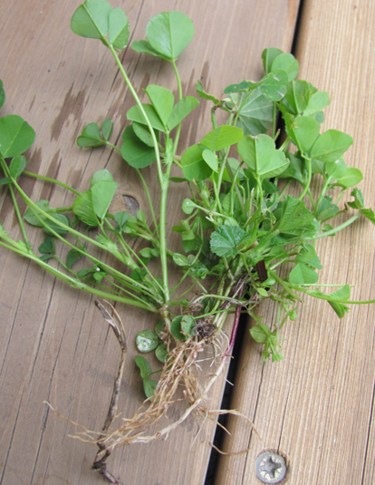
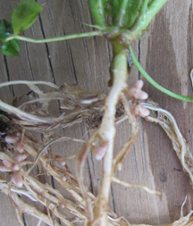
חיידקים קושרי חנקן החיים בפקעיות בשורשי צמחים ממשפחת הקטניות
בשורשים של צמחים ממשפחת הקטניות יש פקעיות, שחיידקים קושרי חנקן מסוג ריזוביום חיים בהן. חיידקי הריזוביום קושרים חנקן מן האוויר לאמוניה, הניתנת לניצול על ידי הצמח. החיידקים מקבלים מן הצמח סוכרים שהם תוצרי הפוטוסינתזה.

Slide 19
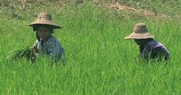
שאלה 6: שתילי אורז וחיידקי אנבנה (בשילוב עם דרכי החקר המדעי*: זיהוי משתנים)
שאלה 6: סעיפים א', ב' ו־ה' מבגרות תשס"ח
חקלאים במזרח הרחוק שמו לב כי בשדות אורז שגדלים בהם חיידקים מסוג אָנַבֶּנָה,
יבולי האורז גדולים במיוחד. חיידקי אנבנה הם בעלי יכולת לקבע חנקן גזי מן האוויר.
כדי לבדוק את הקשר בין חיידקי אנבנה לכמות יבול האורז גידלו החוקרים במעבדה
שתילי אורז במכלים שקופים המכילים קרקע רוויה במים, והזרימו לתוכם אוויר
בשני הרכבים:
הרכב א': 21% חמצן, 0.03% פחמן דו־חמצני ו־78.9% חנקן.
הרכב ב': 21% חמצן, 0.03% פחמן דו־חמצני ו־ 78.9% ארגון (גז אציל חסר השפעה כימית או ביולוגית).
למקצת המכלים הוסיפו חיידקי אנבנה. כל שאר תנאי הגידול היו זהים.
תוצאות הניסוי מוצגות בשקף הבא.
* תרגול מיומנויות הנדרשות בבחינת הבגרות במעבדה.
ד"ר נורית קינן

Slide 20
המשך
שאלה 6:
א. באילו תנאי גידול יבול האורז הוא הגבוה ביותר? הסבירו מדוע.
ב. גם במכלים האחרים התקבל יבול של גרגרי אורז.
הסבירו ממצא זה על סמך הידוע לכם על מחזור החנקן בטבע.
ג. מהם המשתנים הבלתי תלויים בניסוי?
ד. מהו המשתנה התלוי?
ג. תופעה דומה לתופעה המתוארת למעלה מוכרת גם אצל צמחי קטניות המקיימים יחסי
גומלין עם חיידקי ריזוביום, החיים בפקעיות חנקן בשורשי הצמחים.
מהו סוג יחסי הגומלין בין הקטניות לחיידקי הריזוביום? נמקו את תשובתכם.
היבול הממוצע של אורז שגודל בנוכחות חיידקי אנבנה ובהעדרם, בשני הרכבי אוויר
יבול האורז
עם חיידקים
בלי חיידקים
ב' – בלי חנקן
א' – עם חנקן
הרכב האוויר

Slide 21
תשובה
היבול הממוצע של אורז שגודל בנוכחות חיידקי אנבנה ובהעדרם, בשני הרכבי אוויר
שאלה 6:
יבול האורז
עם חיידקים
בלי חיידקים
ב' – בלי חנקן
א' – עם חנקן
הרכב האוויר
תשובה:
א. היבול הגבוה ביותר היה באוויר עם חנקן ובנוכחות חיידקי אנבנה בקרקע.
נימוק: הצמח אינו יכול לנצל חנקן מן האוויר. חיידקי האנבנה קושרים חנקן מן האוויר לאמוניה, שמקצתה עוברת לצמח. הצמח מנצל את האמוניה לבניית חלבונים ותרכובות אחרות הנחוצות לבניית תאיו. ולכן היה הגידול מהיר יותר והיבול רב יותר.
ב. מפרקים (חיידקים ופטריות) החיים בקרקע מפרקים תרכובות חנקן אורגניות (כגון חלבונים) המצויות בגוף בעלי החיים, בהפרשותיהם וכן בחלקי צמחים מתים, לאמוניה. האמוניה ניתנת לניצול ישירות על ידי הצמחים, או שהיא מתחמצנת לחנקות על ידי חיידקי ניטריפיקציה. החנקות נקלטות על ידי שורשי הצמח.
ג. המשתנים הבלתי תלויים: נוכחות חנקן באוויר/בלא חנקן, נוכחות חיידקי אנבנה/בלא חיידקים.
ד. המשתנה התלוי: יבול האורז.
ה. בין הריזוביום לקטניות יש יחסי הדדיות. הריזוביום קושר חנקן מן האוויר לתרכובת הניתנת לניצול על ידי הצמחים, ומקבל מן הצמח סוכרים שהם תוצרי הפוטוסינתזה ומקום מחיה שיש בו תנאים מתאימים לגידולו (לחות, תנאים קבועים).

Slide 22
שאלה 7
שאלה 7: בגרות תשס"ד
א. ציינו שני תפקידים מרכזיים של מיקרואורגניזמים במחזורי החומרים בטבע.
ב. הדגימו תפקידים אלו בעזרת שני מחזורי חומרים (תוכלו להדגים כל תפקיד
בעזרת מחזור אחר).

Slide 23
תשובה
שאלה 7: בגרות תשס"ד
א. ציינו שני תפקידים מרכזיים של מיקרואורגניזמים במחזורי החומרים בטבע.
ב. הדגימו תפקידים אלו בעזרת שני מחזורי חומרים (תוכלו להדגים כל תפקיד
בעזרת מחזור אחר).
תשובה:
א. קיבוע חומרים, פירוק חומרים.
ב. קיבוע חומרים:
במחזור הפחמן: חיידקים פוטוסינטתיים, אצות חד־תאיות, מקבעים פחמן דו־חמצני מן האוויר, ומייצרים ממנו וממים סוכרים בתהליך הפוטוסינתזה.
במחזור החנקן: חיידקים קושרי חנקן קושרים חנקן מן האוויר לאמוניה.
פירוק חומרים אורגניים:
מחזור הפחמן: בתהליך הנשימה התאית שלהם, חיידקים ופטריות מפרקים חומרים אורגניים המצויים בבעלי חיים ובצמחים מתים לחומרים אנאורגניים – פחמן דו־חמצני, מים, וחומרים אחרים.
במחזור החנקן: המפרקים מפרקים חומרים אורגניים המכילים חנקן כגון חלבונים וחומצות גרעין לאמוניה (חומר אנאורגני).

Slide 24
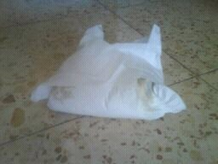
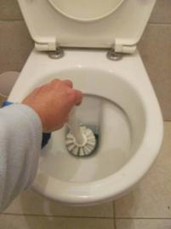
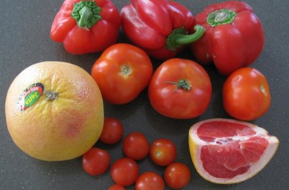
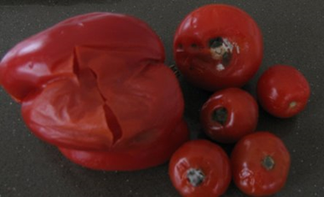
שאלה 8
שאלה 8:
א. מדוע נודף ריח אמוניה מחיתולים שהושרו בחוץ ומבתי שימוש שאינם נקיים?
(רמז: השתן מכיל שתנן שהוא חומר אורגני המכיל חנקן הנוצר מפירוק חלבונים בגוף).
ב. לדעתכם, האם ייתכן שבירקות הרקובים תימצא אמוניה? נמקו.

Slide 25
תשובה
שאלה 8:
א. מדוע נודף ריח אמוניה מחיתולים שהושרו בחוץ ומבתי שימוש שאינם נקיים?
ב. לדעתכם, האם ייתכן שבירקות הרקובים תימצא אמוניה? נמקו.
תשובה:
א. השתנן, שמקורו בשתן, מפורק על ידי המפרקים (חיידקים ופטריות) לאמוניה.
ב. כן, בירקות ובפֵּרות יש תרכובות אורגניות המכילות חנקן (כגון חלבונים, חומצות גרעין)
המפורקות על ידי המפרקים לאמוניה.

Slide 26
שאלה 9
שאלה 9:
במחקר הוסיפו אמוניה, שהחנקן שבה מסומן בסימון רדיואקטיבי, לקרקע שגדל בה צמח.
האם ייתכן שהחנקן המסומן יימצא בתאי הצמח? אם כן, היכן בתאים? ומדוע?

Slide 27
תשובה
שאלה 9:
במחקר הוסיפו אמוניה, שהחנקן שבה מסומן בסימון רדיואקטיבי, לקרקע שגדל בה צמח.
האם ייתכן שהחנקן המסומן יימצא בתאי הצמח? אם כן, היכן בתאים? ומדוע?
תשובה:
כן, האמוניה תיקלט על ידי שורשי הצמח או תהפוך על ידי חיידקי החימצון לניטריטים וניטרטים שיקלטו על ידי הצמח. תרכובות אלו ינוצלו בתאי הצמח לבניית חומרים אורגנייים המכילים חנקן. החנקן יימצא בחלבוני התא, לדוגמה, חלבוני מעבר חומרים בקרום, בחומצות הגרעין, DNA בגרעין, ו־RNA בגרעין ובציטופלסמה.

Slide 28
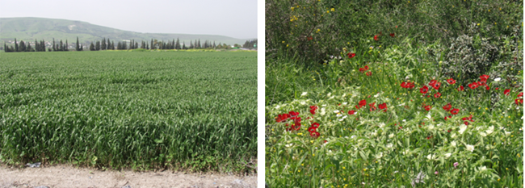
שאלה 10: מדוע יש צורך בדישון בשדות חקלאיים?
שאלה 10:
א. מדוע בטבע צמחים גדלים ומשגשגים בלא צורך בדישון ואילו בשדות חקלאיים יש צורך בו?
ב. אילו חומרים הקשורים למחזור החנקן רצוי שיהיו בדשן? נמקו.
ג. לעתים, החקלאים מזבלים את השדות. הזבל מכיל הפרשות בעלי חיים (כגון תרנגולות).
מה ישפיע מהר יותר על הצמחים, זיבול או דישון? נמקו.
רמז: בשדה חקלאי האדם קוצר את היבול ומוציאו מן השדה. איזה שלב חשוב במחזור
החומרים נמנע עקב כך?
שדה חקלאי
שדה בר
ד"ר נורית
קינן ©

Slide 29
תשובה
שאלה 10:
א. מדוע בטבע צמחים גדלים ומשגשגים בלא צורך בדישון ואילו בשדות חקלאיים יש צורך בו?
ב. אילו חומרים הקשורים למחזור החנקן רצוי שיהיו בדשן? נמקו.
ג. לעתים, החקלאים מזבלים את השדות. הזבל מכיל הפרשות בעלי חיים (כגון תרנגולות).
מה ישפיע מהר יותר על הצמחים, זיבול או דישון? נמקו.
תשובה:
א. בשדה טבעי הצמחים מתים בשדה. החומרים האורגניים המרכיבים אותם מפורקים על ידי המפרקים בקרקע (חיידקים ופטריות) לחומרים אנאורגניים. בשדה חקלאי האדם מוציא את היבול, והצמחים אינם מתים בשדה. לפיכך נמנע שלב הפירוק וכמות החומרים האנאורגניים בקרקע הולכת ופוחתת, ולכן יש צורך בתוספת דשנים.
ב. ניטרטים (חנקות) NO₃⁻, ניטריטים (חנקיות) NO₃⁻, אמוניה NH_{3.}
ג. דישון המכיל חומרים אנאורגניים ישפיע מהר יותר כי החומרים האנאורגניים ייקלטו על ידי שורשי בצמחים. לעומת זאת, הזבל מכיל חומרים אורגניים, שקודם כול צריכים לעבור פירוק לחומרים אנאורגניים, כדי שייקלטו על ידי שורשי הצמחים.

Slide 30
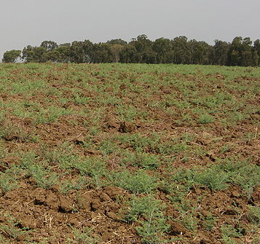
שאלה 11: שנת שמיטה ומחזור זרעים – שיטות לשמירת פוריות הקרקע (הרחבה)
שאלה 11:
א. חקלאים בתקופות שונות נקטו שיטות מגוונות על מנת לשמור על פוריות הקרקע.
שתיים מהן הן: מחזור זרעים ושנת שמיטה. מדוע שיטות אלו משמרות את פוריות הקרקע?
ב. מדוע כללו בכל מחזור זרעים גידול ממשפחת הקטניות?
צילום: יעקב. מתוך Wikipedia
שדה שאינו מעובד.
צולם בסוכות, שנת שמיטה - תשס"ח
דלעת
תפוחי אדמה
תירס
אפונה
(קטניות)
עגבניות
שעועית
(קטניות)
גידולי שורש
דוגמה למחזור זרעים
"שנת שמיטה" הנהוגה ביהדות:
הפסקת עיבוד הקרקע בשנה השביעית
ומתן מנוחה לקרקע. בשנה זו מתפתחת
בשדה צמחייה טבעית.
מַחזור זרעים הוא שיטה חקלאית שבהּ משנים במחזוריות בכל עונת גידול את סוג הגידול החקלאי באותו השדה.
http://he.wikipedia.org/wiki/%D7%A7%D7%95%D7%91%D7%A5:Barren_field.JPG

Slide 31
תשובה
שאלה 11:
שדה שאינו מעובד. צולם בסוכות,
שנת שמיטה תשס"ח
דלעת
תפוחי אדמה
תירס
אפונה
(קטניות)
עגבניות
שעועית
(קטניות)
גידולי שורש
דוגמה למחזור זרעים
צילום: יעקב. מתוך Wikipedia
תשובה:
שנת שמיטה: בשנת השמיטה גדלה בשדה צמחייה טבעית, ושאריותיה מתפרקות בשדה, וכך מלאי המינרלים בקרקע מתחדש.
מחזור זרעים: הרכב המינרלים הנקלטים מן האדמה על ידי הצמחים החקלאיים שונה מצמח לצמח. ולכן, החלפת סוג הגידול מדי שנה בשנה מונעת ניצול יתר של מינרל מסוים.
כמו כן, אחת לכמה שנים, מגדלים צמח ממשפחת הקטניות (לדוגמה, אפונה), שמקיים בשורשיו סימביוזה עם חיידקים קושרי חנקן, וכך מלאי החנקן באדמה מועשר.

Slide 32
שאלה 12
שאלה 12:
מתחו קווים בין ה"עולמות הדמיוניים" ובין המאפיינים המתאימים להם:
"עולמות דמיוניים"
עולם בלא
בעלי חיים
עולם בלא יצרנים
עולם בלא מפרקים
מאפיינים
הצטברות חומרים אורגניים
הצטברות חומרים אנאורגניים
מקצת הצמחים נכחדים בשל
אי־האבקת פרחיהם או אי־הפצת זרעיהם

Slide 33
תשובה
שאלה 12:
מתחו קווים בין ה"עולמות הדמיוניים" ובין המאפיינים המתאימים להם:
"עולמות דמיוניים"
עולם בלא
בעלי-חיים
עולם בלא יצרנים
עולם בלא מפרקים
מאפיינים
הצטברות חומרים אורגניים
הצטברות חומרים אנאורגניים
מקצת הצמחים נכחדים בשל
אי־האבקת פרחיהם או אי־הפצת זרעיהם

Slide 34
סיכום: תפקיד המיקרואורגניזמים במחזור החומרים בטבע
המפרקים במערכת האקולוגית (חיידקים ופטריות) מפרקים חומרים אורגניים המצויים בבעלי
חיים מתים, בהפרשות בעלי חיים ובצמחים מתים, לחומרים אנאורגניים הזמינים לצמחים.
פעולה זו הכרחית למחזור החומרים על פני כדור הארץ, ובלעדיה לא תתקיים המערכת האקולוגית.
יש מיקרואורגניזמים המתפקדים בתור יצרנים במערכת האקולוגית: חיידקים פוטוסינטתיים,
אצות, חיידקים כימוסינטתיים (כמו למשל חיידקי הניטריפיקציה).

Slide 35
סיכום: מחזור הפחמן
מחזור הפחמן
במחזור הפחמן, התהליך העיקרי הגורם לירידת כמות הפחמן הדו־חמצני באטמוספרה הוא
פוטוסינתזה, והתהליך העיקרי הגורם להגדלת כמות הפחמן הדו־חמצני באטמוספרה הוא
תהליך הנשימה התאית של כל האורגניזמים.
פחמן אנאורגני – CO₂ הופך בתהליך פוטוסינתיזה (וכימוסינתזה) לתרכובות אורגניות (סוכרים). התרכובות האלה משמשות מקור לאנרגיה בתהליך הנשימה התאית ושלד ליצירת
חומרים המשמשים לבניית תאים ולתפקודם, בצמחים ובבעלי החיים הניזונים מהם במישרין
או בעקיפין.
בתהליך הנשימה התאית של כל רמות ההזנה, כולל המפרקים, תרכובות אורגניות (בעיקר
גלוקוז) מפורקות, ובתהליך נוצר פחמן דו־חמצני, הנפלט לאטמוספרה.
גם החומרים האורגניים האחרים, המצויים בבעלי חיים ובצמחים מתים, מפורקים לחומרים
אנאורגניים על ידי המפרקים. החומרים נקלטים על ידי שורשי הצמחים, וכך המחזור מתקיים.

Slide 36
סיכום: מחזור החנקן ומונחים מן הסילבוס
מחזור החנקן
גם במחזור זה היצרנים (צמחים) קולטים תרכובות חנקן אנאורגניות מן הקרקע (אמוניה,
חנקות, חנקיות) ומנצלים אותן ליצירת תרכובות אורגניות המכילות חנקן כגון חלבונים.
תרכובות אלו מגיעות לגופם של בעלי החיים הצרכנים ומשמשות בעיקר לבניית תאיהם ולתפקודם.
תרכובות החנקן האורגניות המצויות בבעלי חיים מתים, בהפרשותיהם ובצמחים מתים,
מפורקות לאמוניה על ידי המפרקים בקרקע.
האמוניה בקרקע עוברת חמצון לחנקות וחנקיות על ידי חיידקי ניטריפיקציה, המפיקים מהתהליך אנרגיה.
מלאי האמוניה בקרקע מתחדש עקב קשירת חנקן, הנעשית על ידי חיידקים קושרי חנקן החיים בקרקע, או בסימביוזה עם צמחים, בעיקר ממשפחת הקטניות.
חנקן חוזר לאטמוספרה עקב פעילות חיידקי דניטריפיקציה, ההופכים חנקות לחנקן,
ולכן ריכוז החנקן באטמוספרה נשאר קבוע.
מונחים (מן הסילבוס): דניטריפיקציה, חומר אורגני, חומר אי־אורגני, חיידקי ניטריפיקציה, חיידקים קושרי חנקן (מקבעי חנקן), מפרקים, ניטריפיקציה (חִנקון), פקעיות חנקן.

Slide 37
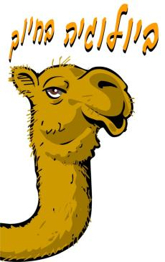
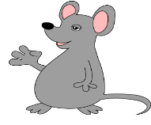
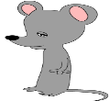
שאלה 13: ביולוגיה בחיוך
שאלה 13:
המוח לפינקי:
כדי לקיים את עצמנו ובמיוחד את מוחי המפותח, אנחנו זקוקים למזון
עשיר בחלבונים. לכן אני מציע:
במקום להטריח את עצמנו בחיפוש אחר מזון עשיר בחלבונים, בוא נשתה כוס
מלאה חיידקי ריזוביום. החיידקים יחיו בבטן שלנו ויספקו לנו אמוניה, ואנחנו
נשתמש באמוניה ליצירת חלבונים.
האם המוח צודק?
פינקי
המוח

Slide 38
תשובה
שאלה 13:
המוח לפינקי:
כדי לקיים את עצמנו ובמיוחד את מוחי המפותח, אנחנו זקוקים למזון
עשיר בחלבונים. לכן אני מציע:
במקום להטריח את עצמנו בחיפוש אחר מזון עשיר בחלבונים, בוא נשתה כוס
מלאה חיידקי ריזוביום. החיידקים יחיו בבטן שלנו ויספקו לנו אמוניה, ואנחנו
נשתמש באמוניה ליצירת חלבונים.
האם המוח צודק?
פינקי
המוח
תשובה:
עם כל הכבוד לחכמתו המופלגת של מוח, הפעם הוא טועה:
כמו בני האדם, העכברים זקוקים לאספקת חלבונים במזון. אין הם מסוגלים להשתמש באמוניה ליצירת חלבונים כמו הצמחים, ולכן לא תועיל סימביוזה עם חיידקי ריזוביום.

